Slide 1
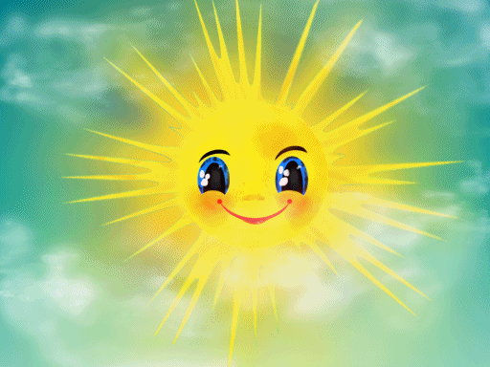
«Солнечный лучик»
Проектная деятельность

Slide 2
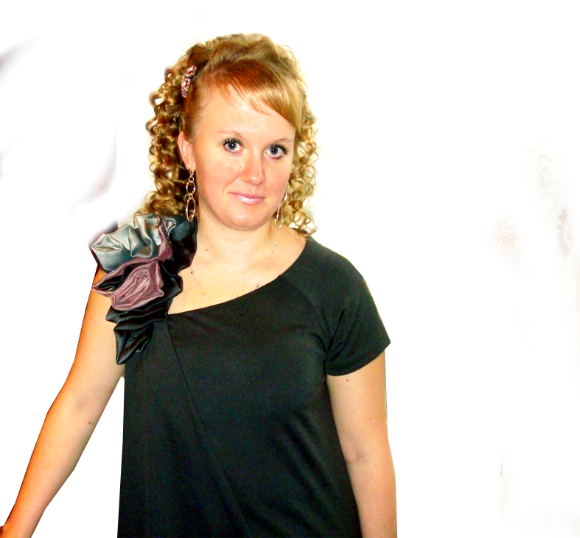
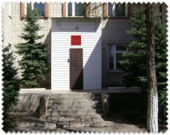
АВТОР проекта
Колосова
Марина Викторовна,
воспитатель
1 младшей «А» группы МДОУ детский сад № 14
г. Ростова
Notes:
Шаблон сделан в компании PowerLexis. Зайдите на наш сайт (powerlexis.ru) или почитайте блог (blog.powerlexis.ru) — там куча интересного.

Slide 3
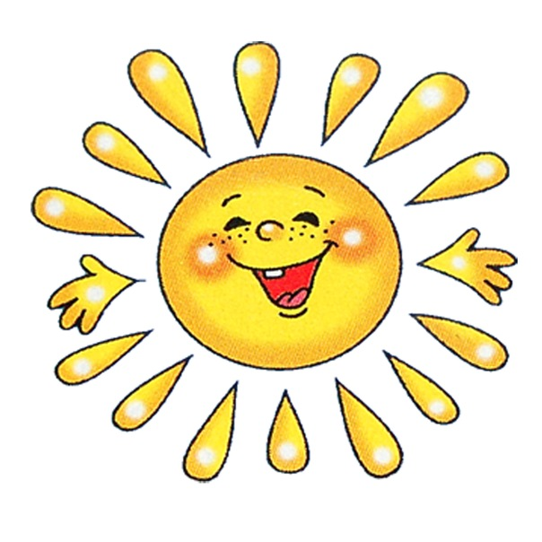
Актуальность разработки и реализации педагогического проекта
Тема была выбрана в последний месяц мая. И была разработана для реализации ближе к июлю. Так как летом солнце светит ярче, теплее. Это, конечно, заметили дети. Причем в беседах с детьми, некоторые из них затруднялись называть какого цвета, формы солнце. Так же мало использовали глаголы, определения, связанные с солнцем. Хотелось обогатить знания детей о природном объекте — солнце, показать влияние солнца на природу. В связи с этим была определена такая тема.

Slide 4

Цель проекта: формирование у детей активного словаря через организацию разных видов деятельности: игровой (прежде всего); познавательной (наблюдения, эксперимент, художественное слово); музыкально-эстетической, продуктивной.

Slide 5

Задачи :
1. Дать детям элементарные представления о природном объекте — солнце, его влиянии на окружающий мир.
2. Формировать познавательную активность детей при проведении экспериментов, наблюдений.
3. Обогатить словарный запас детей по данной теме.
4. Закрепить понятия «желтый», «круглый», «похоже», «не похоже».
Тип проекта: информационно-исследовательский.
Участники: воспитатель группы, дети младшей группы, родители.

Slide 6

Длительность: 2 недели (краткосрочный)
Ожидаемый результат:
- обогащение активного и пассивного словаря детей за счет слов: «яркое», «светлое», «теплое», «светит», «улыбается», «греет» и т. д.
- познавательный интерес к экспериментам;
- развитие у детей наблюдательности.
Подготовительный этап:
1. Беседы с детьми, для выявления знаний детей о солнце.
2. Подготовка стихотворений, потешек, загадок, игр, с использованием «солнца», иллюстративный материал.
3. Подготовка атрибутов для игр, занятий.

Slide 7

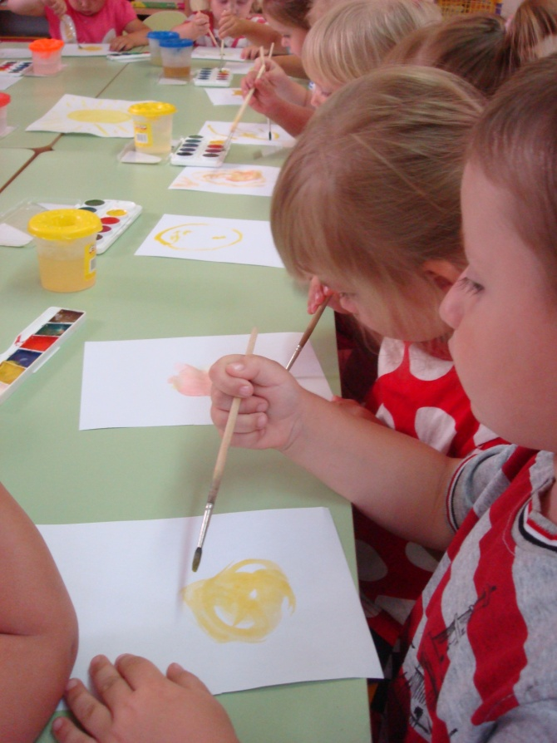
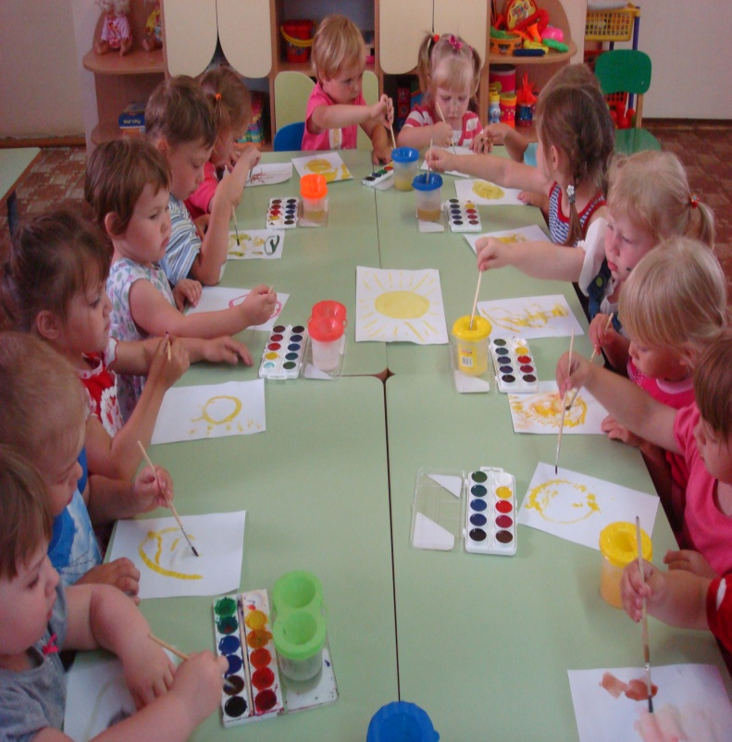
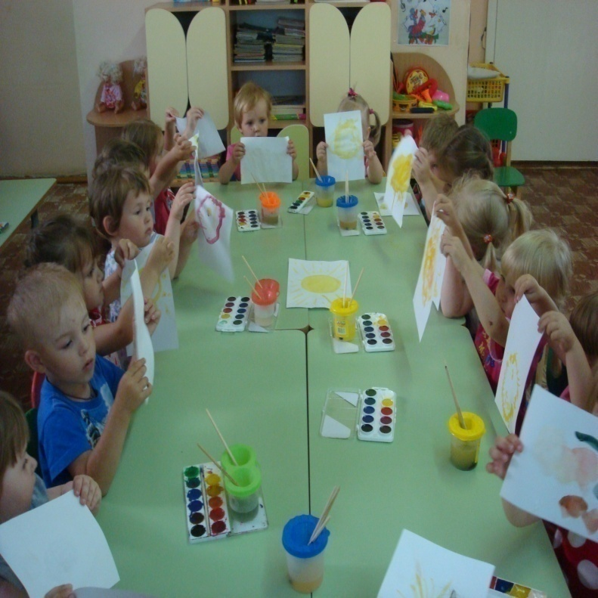
Реализация проекта:
НОД (рисование) «Солнышко».

Slide 8

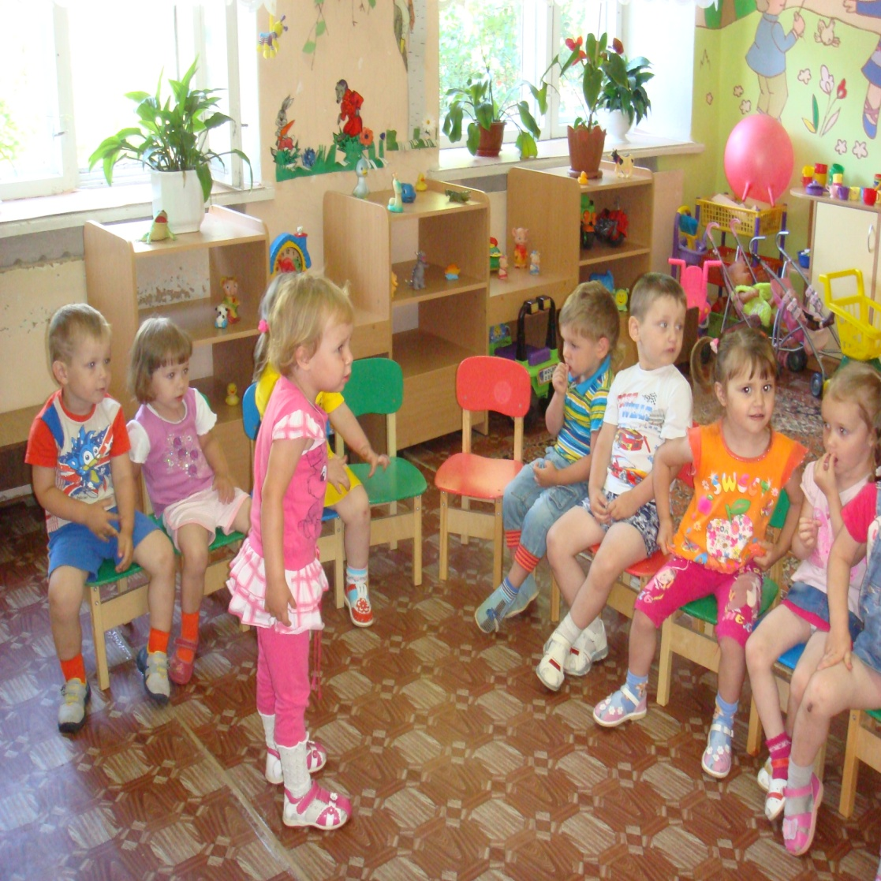
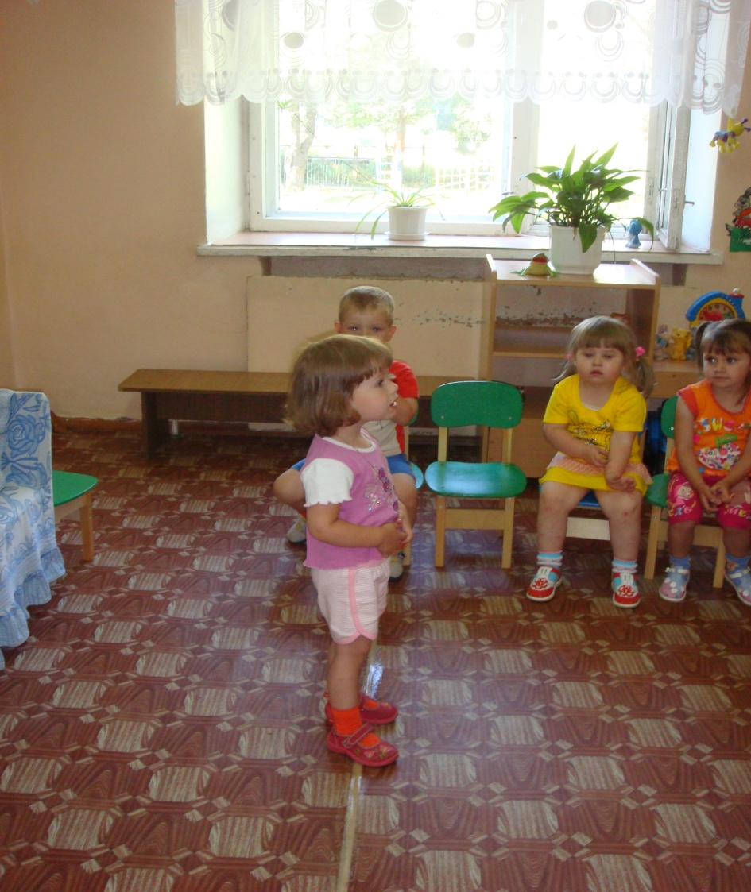
Чтение и заучивание потешек, стихов про «Солнышко».

Slide 9

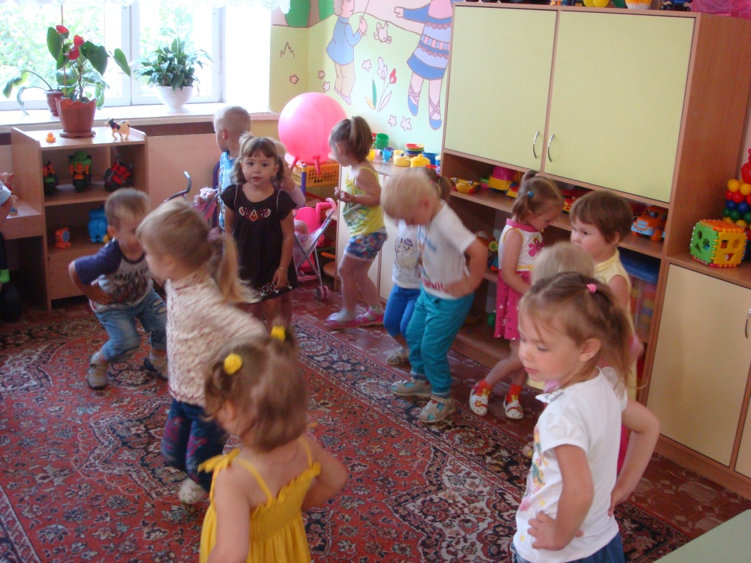
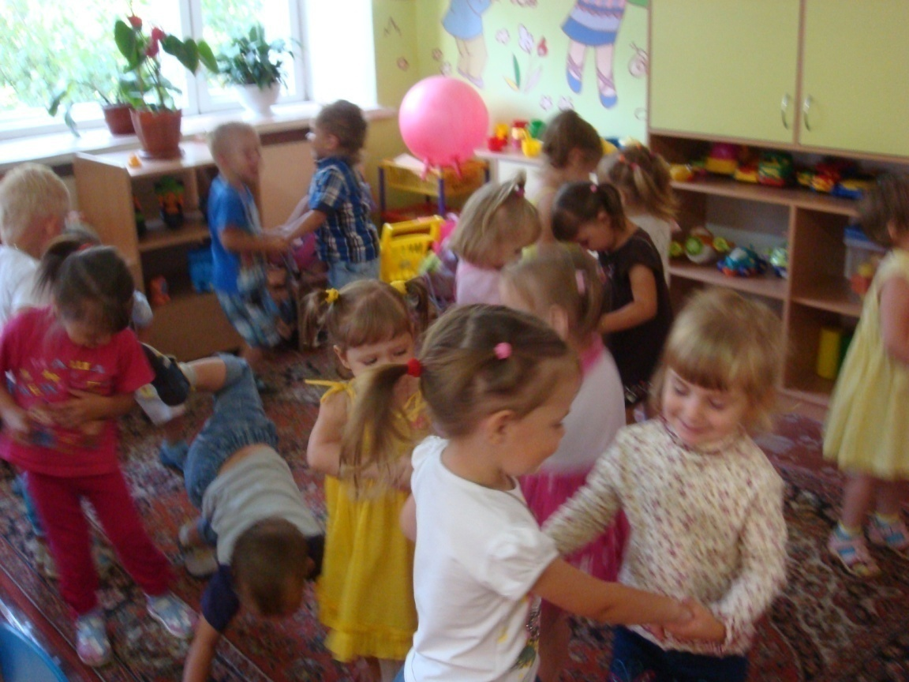
Подвижная игра «Солнечный зайчик».

Slide 10



Наблюдение за солнцем на прогулке.

Slide 11
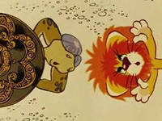
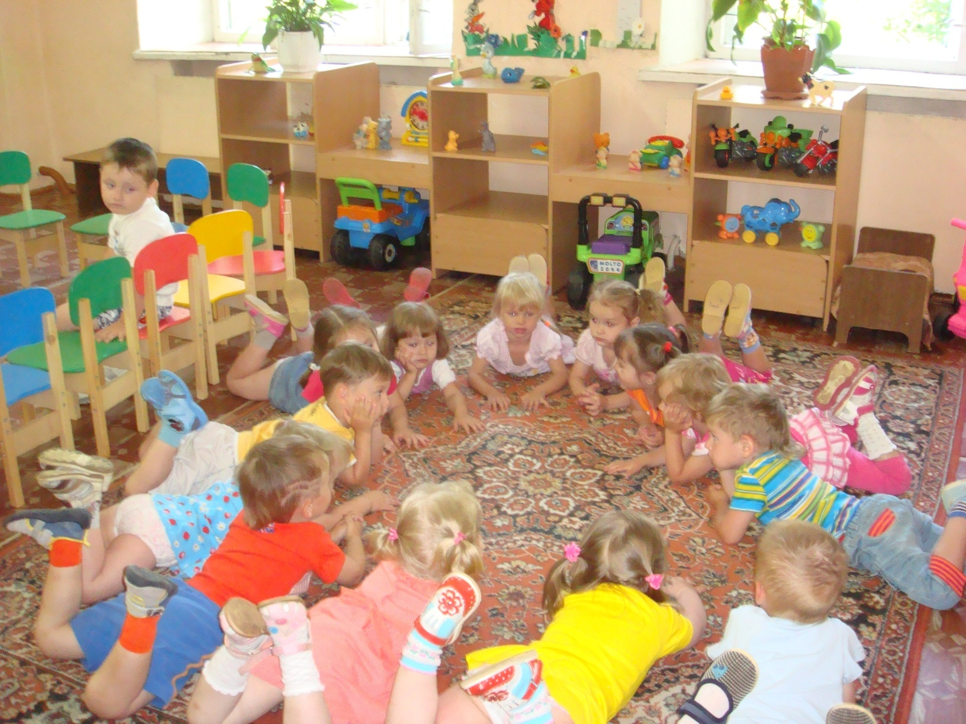
Разучивание песни
«Я на солнышке лежу»

Slide 12


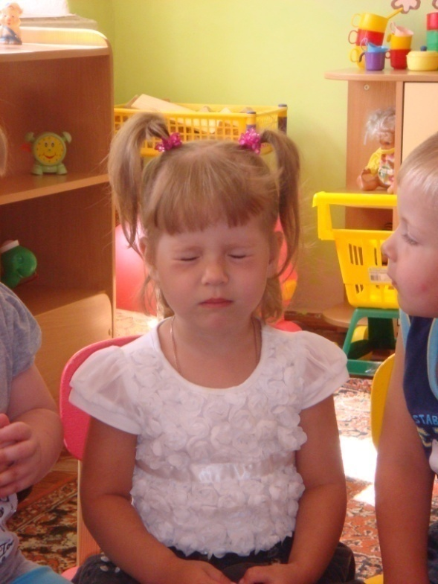
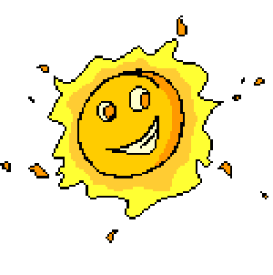
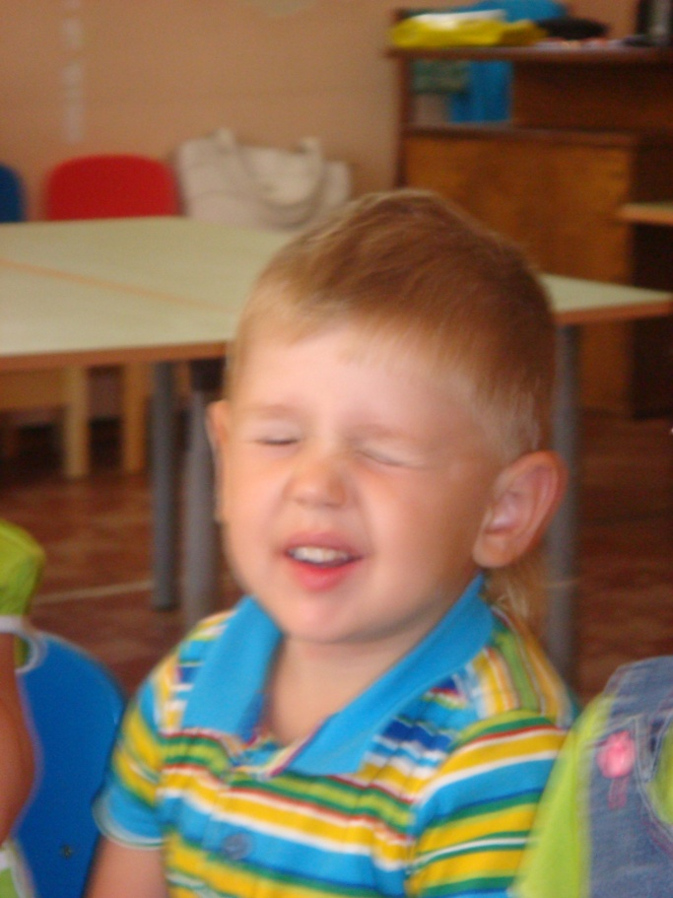
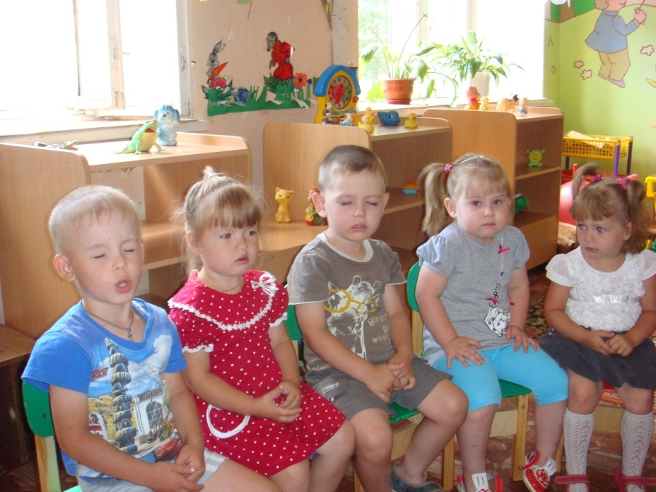
Офтальмологическая пауза
«Лучик солнца»

Slide 13
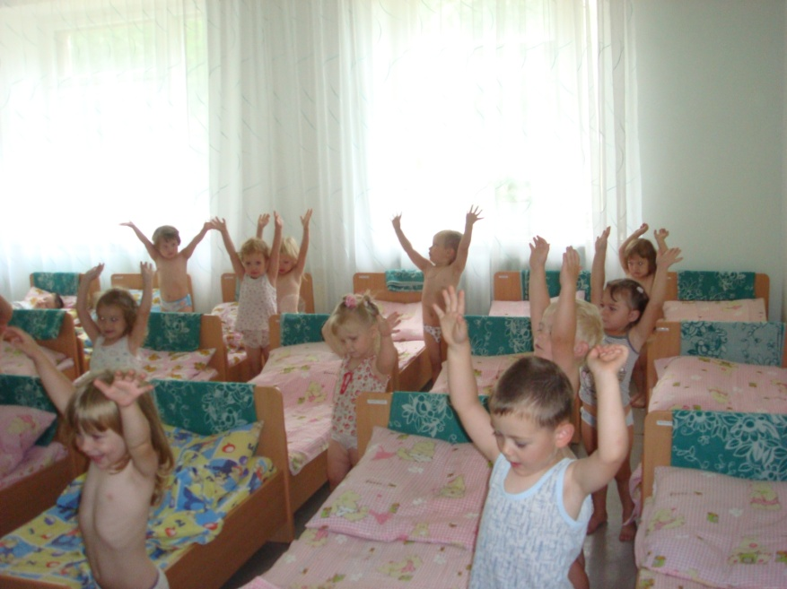
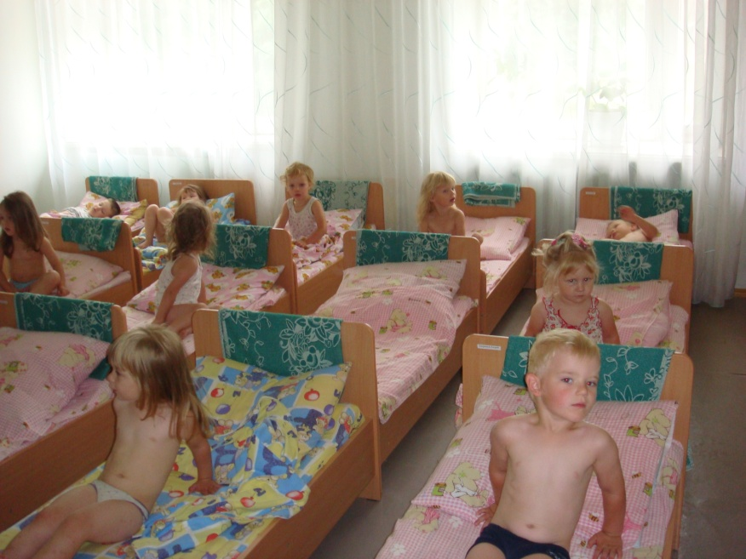
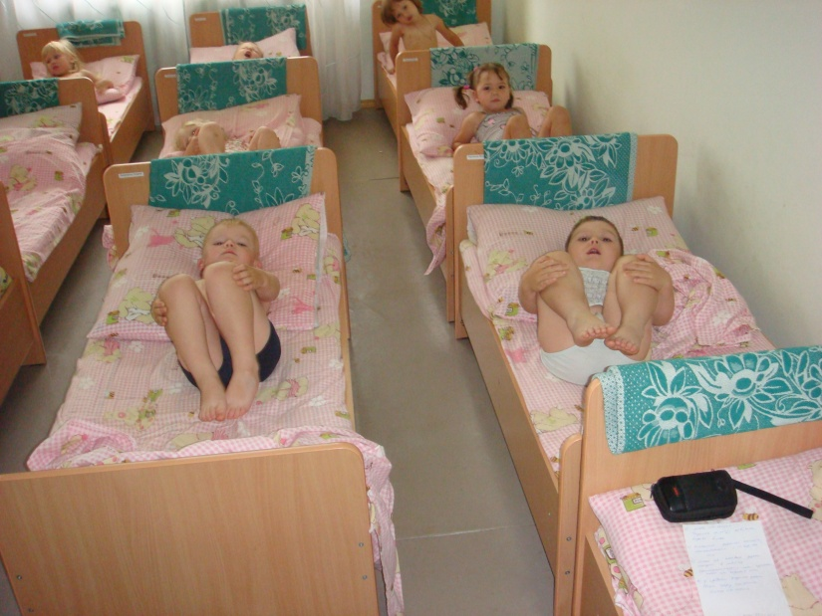
Зарядка после дневного сна «Пробуждение солнышка».

Slide 14
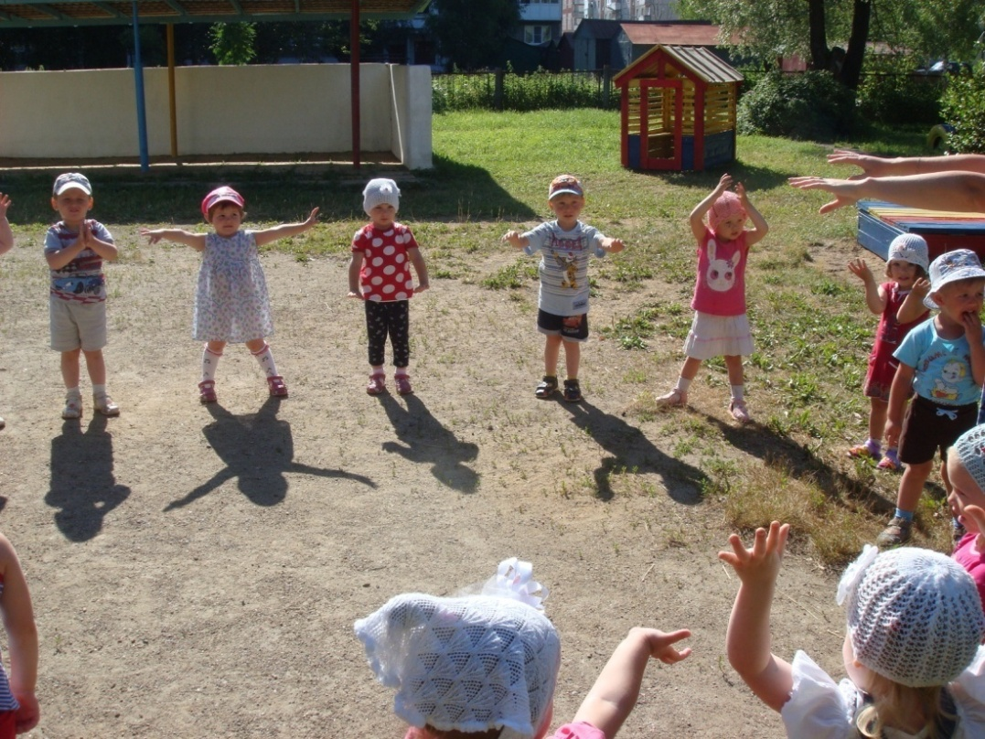
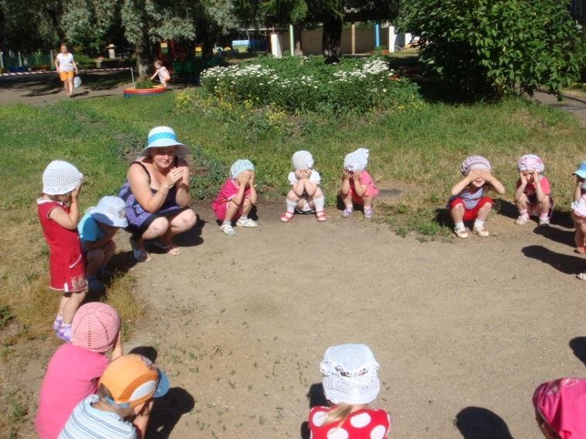
Комплекс утренней гимнастики «Лучистое солнышко».

Slide 15

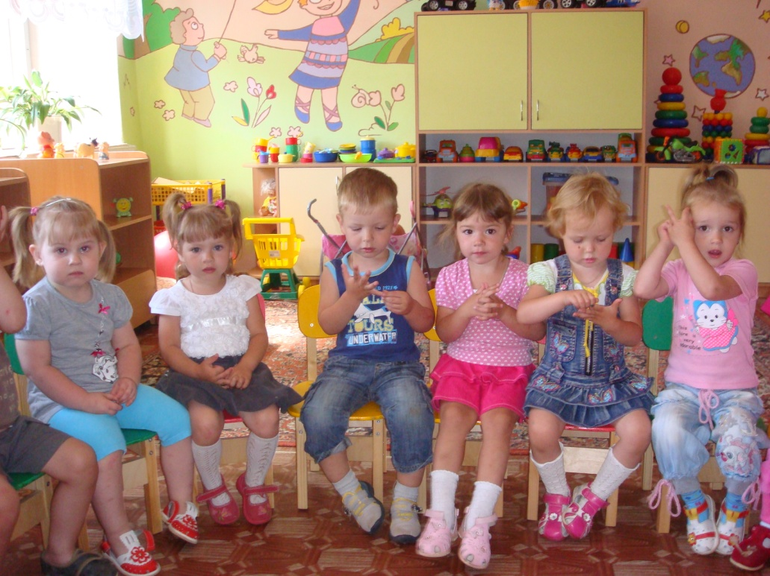
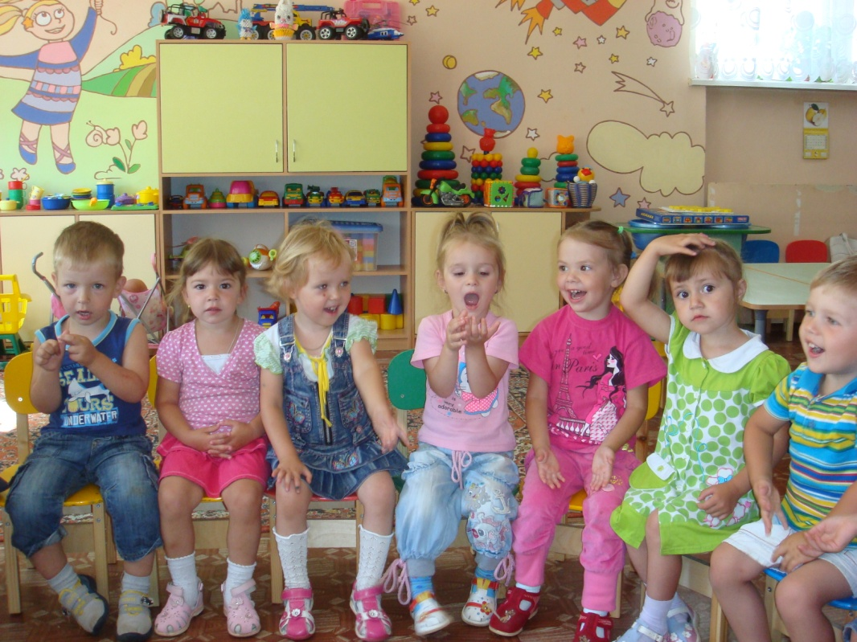
Пальчиковые игры: «Солнышко»

Slide 16
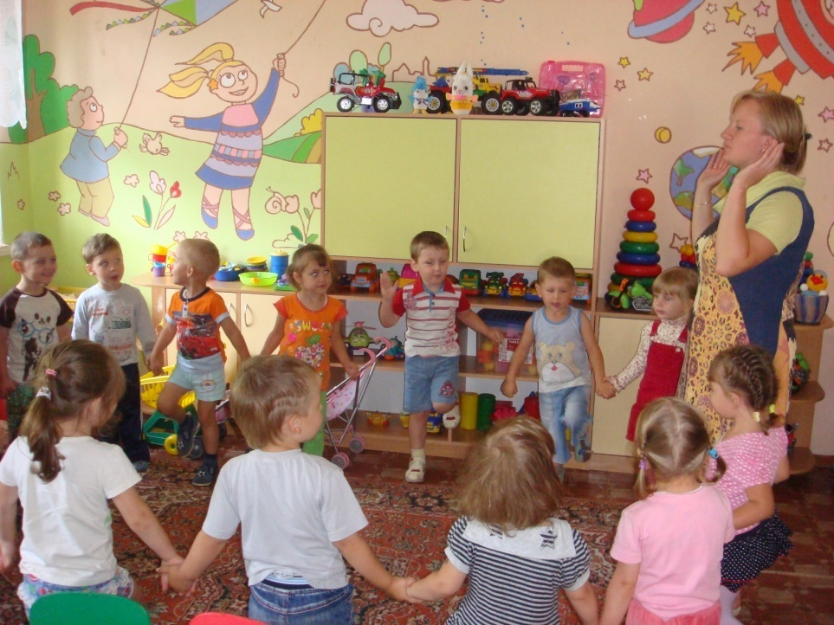
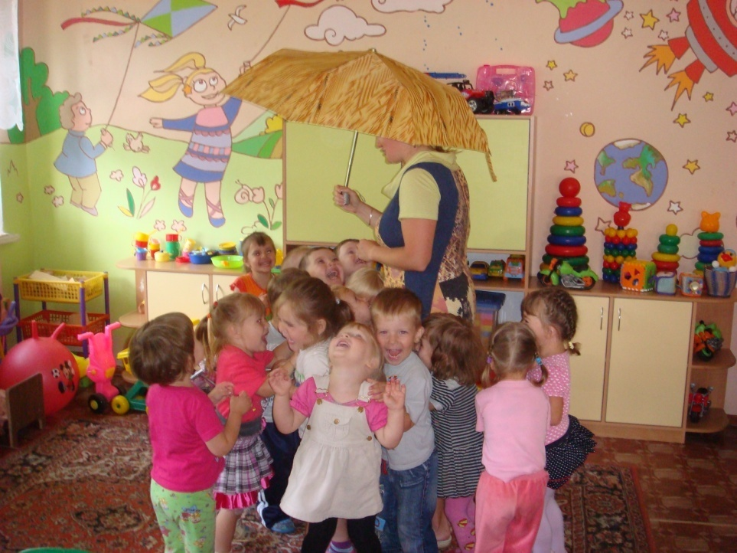
Хороводные игры:
«Солнышко и дождик»

Slide 17
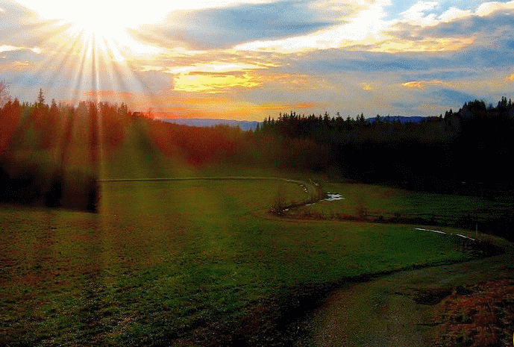
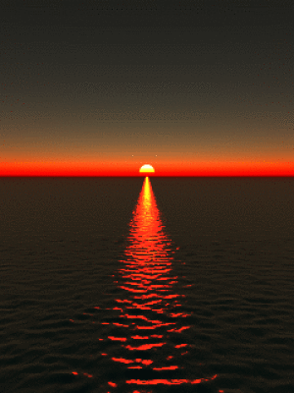
Проведение наблюдений за восходом и закатом солнца (по возможности в группе, по иллюстрациям, с помощью родителей дома).

Slide 18
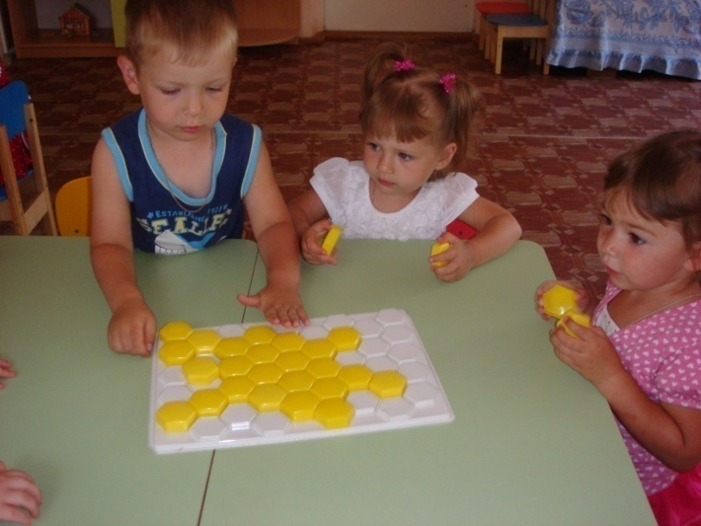
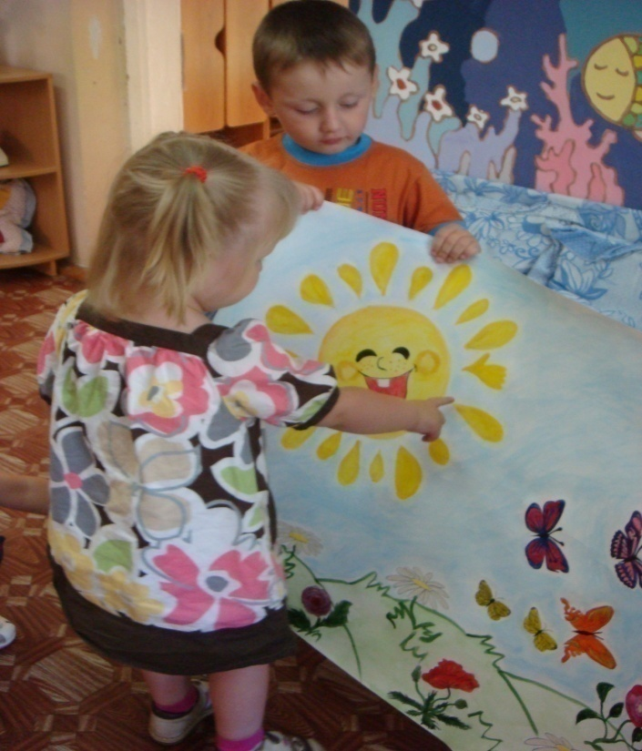
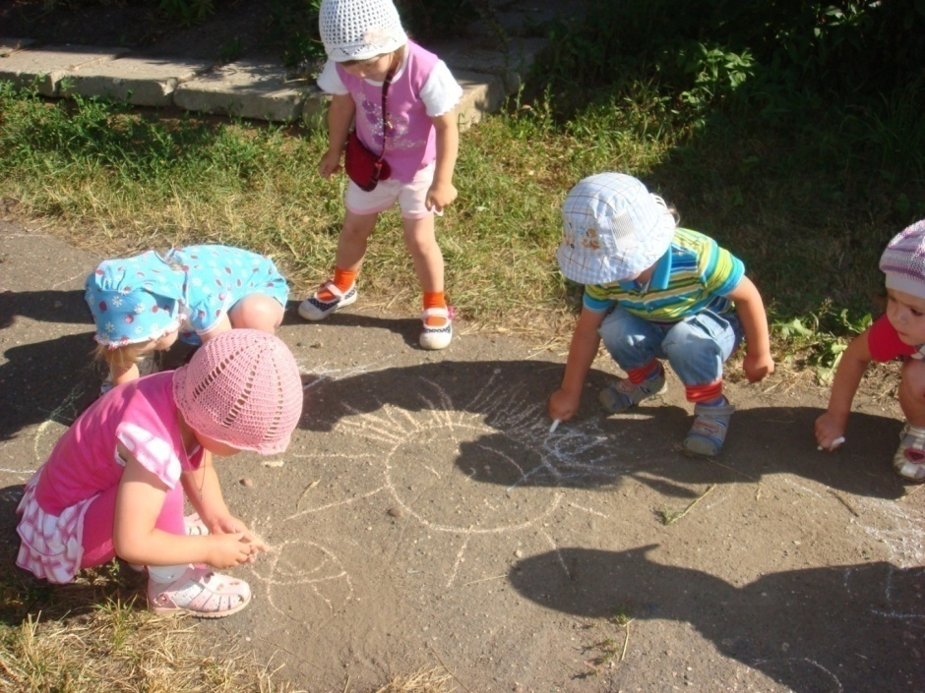

Самостоятельная деятельность детей.
Мозаика «Лучики солнца».
Рассматривание иллюстраций и
картинок с изображением солнышка.
Рисование на асфальте «Солнышко и лучики».

Slide 19
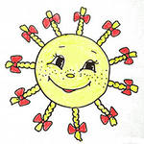


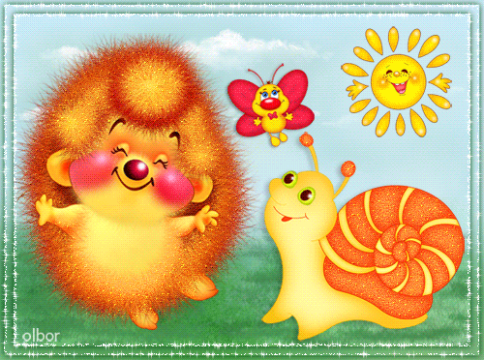


Заключительный этап:

Slide 20
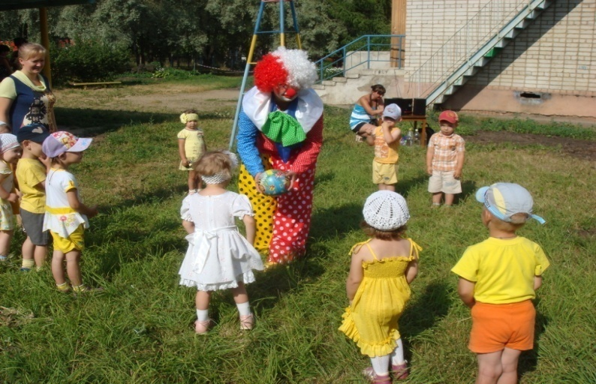
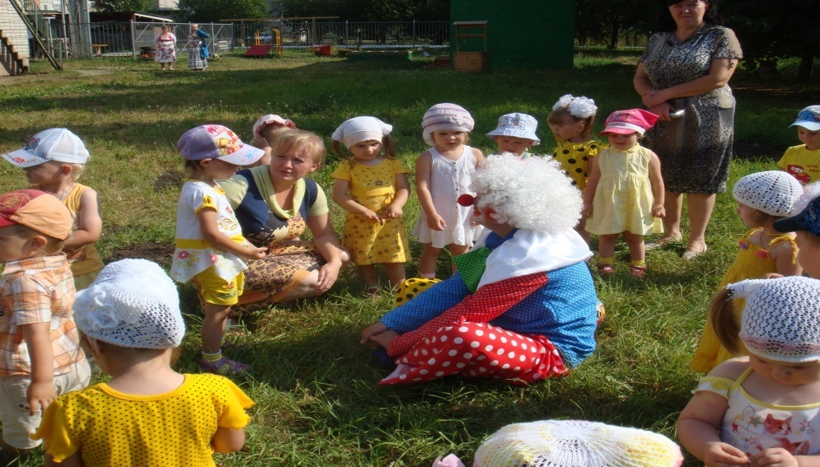
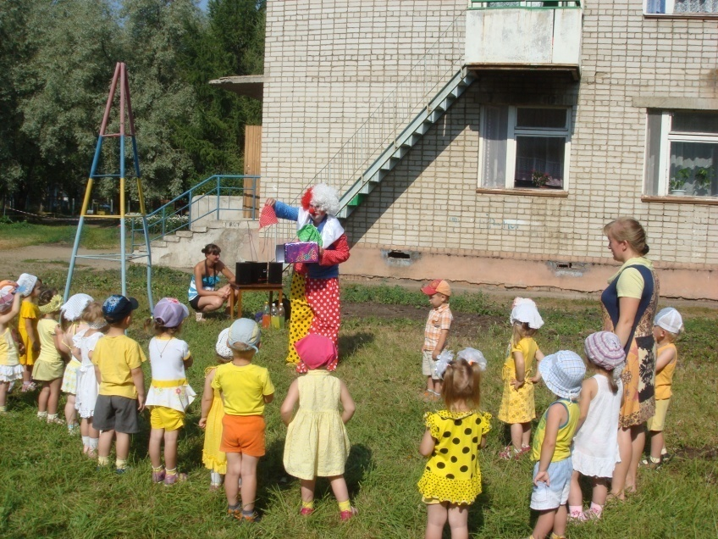
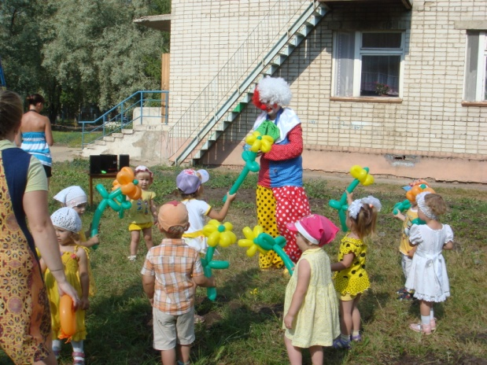
Проведение летнего праздника на детской площадке

Slide 21

Подготовка презентации по фотографиям.

Slide 22

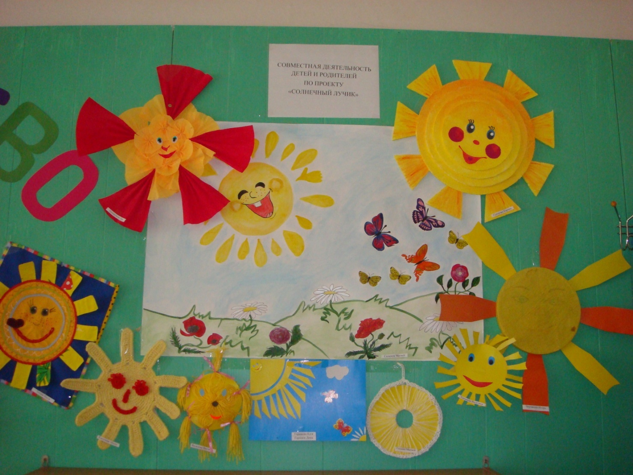
Оформление выставки в виде работ родителей и детей, выполненных совместно дома по итогам реализации проекта.

Slide 23
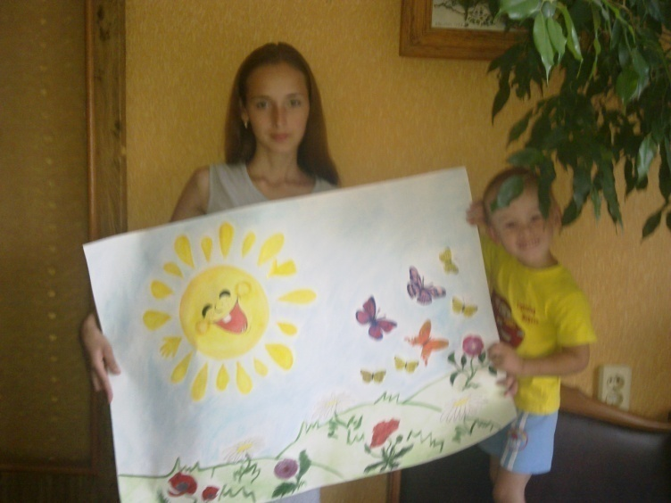
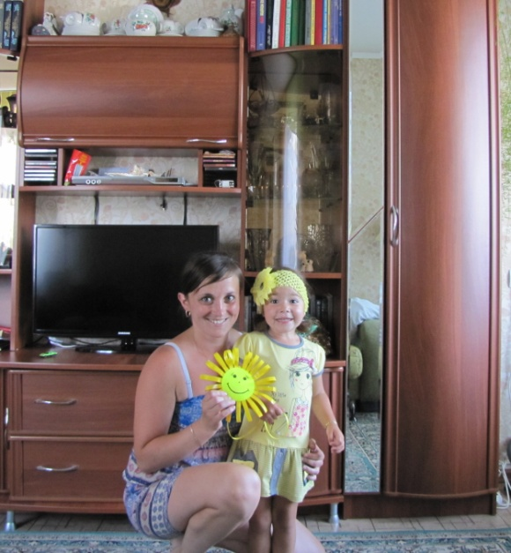
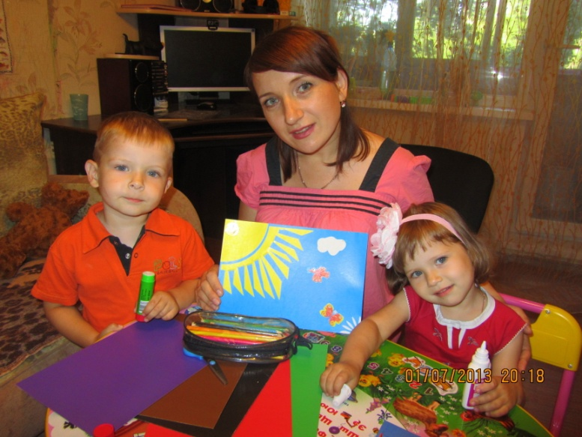
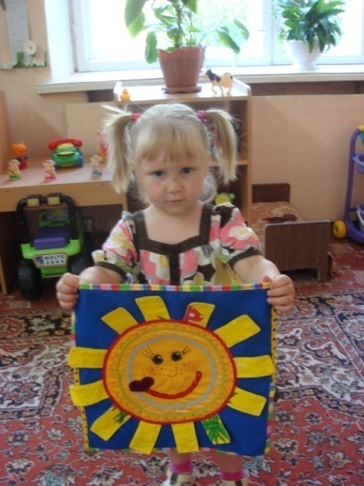
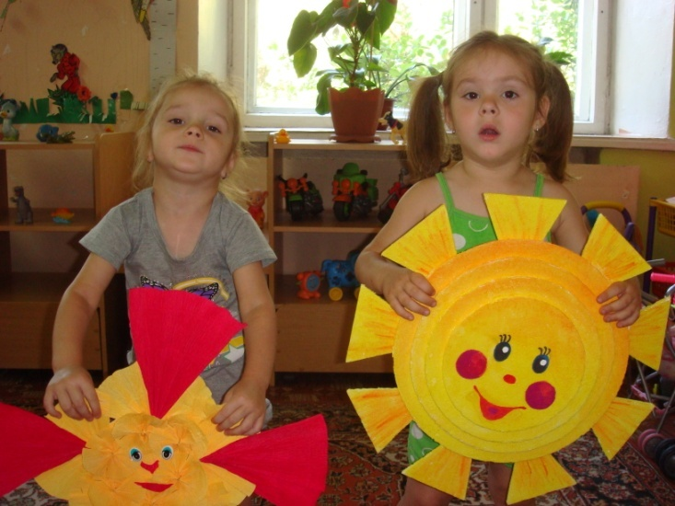
работы родителей и детей, выполненных совместно дома по итогам реализации проекта.
семья Салимовых
семья Пугачевых
семья Горшковых
семья Нахшуновых
семья Титовых

Slide 24


Slide 25



